Slide 1
多发性骨髓瘤骨靶向治疗原则与实践

Slide 2



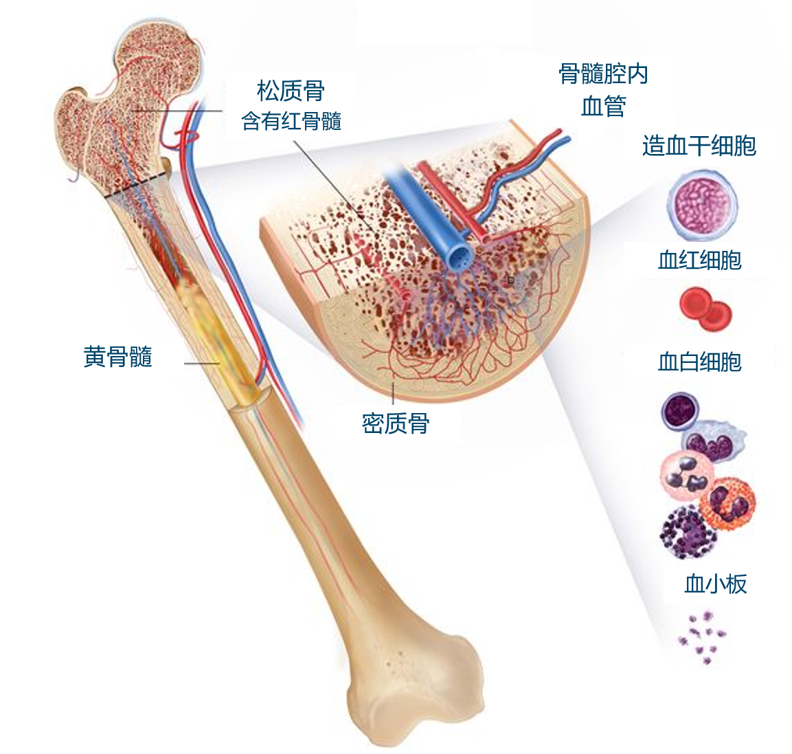
骨转移是恶性肿瘤晚期常见的转移部位，常见溶骨性病变症状
骨转移是恶性肿瘤晚期常见的转移部位，其溶骨性病变症状最常见于多发性骨髓瘤（MM，95%）
成人实体瘤发生骨转移
最高的是晚期乳腺癌（mBC，70%）、前列腺癌（mPC，70%）、肺癌（mLC，10-15%）
儿童实体瘤发生骨转移最高的是神经母细胞瘤（约30%）
嗜骨癌：原发肿瘤具有器官特异性转移特性
1889年，Stephen Paget “种子与土壤”假说
  癌细胞的特性与特定器官微环境之间的相互作用
  决定了细胞生长的选择性优势
决定是否成功转移的因素
  细胞生存能力；无性繁殖扩大；招募血液供应能力；解剖学因素，如原发肿瘤的血流模式和癌细胞对特定组织的归巢能力归巢到特定器官可能是受趋化因子和粘附分子的调控趋化因子和粘附分子由靶器官与肿瘤细胞中表达适当的反受体结合而产生
1中国恶性肿瘤学科发展报告（2023）

Slide 3



溶骨性病变是MM患者的主要临床特征之一
MM常见症状包括高血钙、溶骨性破坏在内
的“CRAB”症状¹
八成MM患者在初诊时影像学检查即存在溶骨性病变
即骨髓瘤骨病（MBD）
Ca²⁺
血钙增高，校正血清钙＞2.75mmol/L
多发性骨髓瘤骨病（MBD）的定义（IMWG 2014）²
肾功能损害（肌酐清除率＜40ml/min或血清肌酐＞177umol/L）
多发性骨髓瘤（multiple myeloma, MM）骨病（MM bone diseases, MBD）是MM的特征性表现之一，初诊MM患者中高达80%存在溶骨性损害。
2014年国际骨髓瘤工作组（IMWG）更新了MM的诊断标准，其中MBD的定义是：
骨放射学检查（X线、CT、低剂量CT、MRI或PET-CT）上可见一个或一个以上穿凿样溶骨性骨破坏病灶（≥5 mm）
贫血（血红蛋白低于正常下限20g/L或＜100g/L）
溶骨性破坏，通过影像学检查显示一处或多处溶骨性病变
1. 中华内科杂志2020 年5月第59 卷第5期. 2. Rajkumar SV, et al. Lancet Oncol 2014; 15(12): e538-48.

Slide 4
MBD及SRE的临床表现
四大经典“骨相关事件”
MBD的临床特征为骨痛，约1/2~2/3的MM患者因骨痛而就诊。
骨痛部位以腰骶部最为常见，其次是胸背部。早期疼痛较轻，可为游走性或间歇性，易被误认为“风湿痛”、神经痛；
后期疼痛较剧烈，活动、负重或咳嗽时加重。
骨并发症
骨并发症的干预
病理性骨折
骨放疗
溶骨性病变的常见部位及发生率
控制疼痛、治疗或预防病理性骨折，或者治疗或预防脊髓压迫
65%
45%
40%
40%
脊髓压迫
骨手术
30%
25%
预防即将发生的骨折或脊髓受压或固定/稳定骨折的手术
MBD及SREs，不仅严重影响患者自主活动能力和生活质量，甚至还可降低患者生存时间

Slide 5

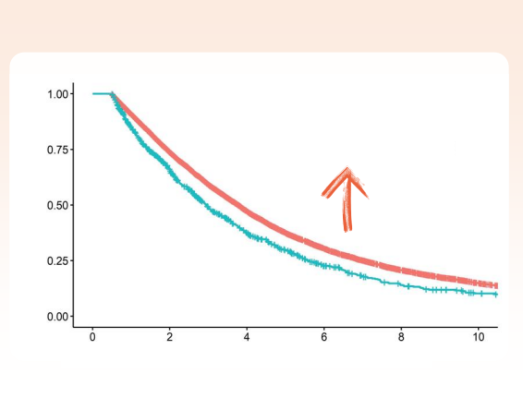

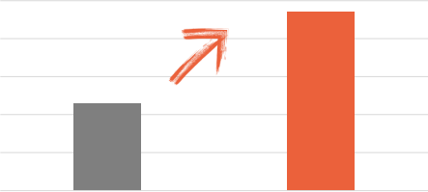
为什么“MM和骨破坏的全面抑制”是MBD治疗的目标？
病理性骨折增加骨髓瘤死亡风险¹
一 无骨折 一 有骨折
骨相关事件发生率高
近65%2的骨髓瘤患者在疾病过程中会发生病理性骨折
死亡风险
31%
P＜0.05
生存率
约2/3的骨髓瘤患者因为骨痛就诊
20-30％的骨髓瘤患者出现高钙血
症的症状
诊断后时间，年
一
新诊断骨髓瘤存在高钙血症增加早期死亡风险²
早期死亡率(2个月内)
10%
9.4%
6%
_{4.6%} 2倍
P＜0.001
非高钙血症 高钙血症
欧洲五维健康量表 (EQ-5D-5L)
共五个维度，包括活动能力、自我照护、日常活动、疼痛/不适
、焦虑/抑郁，是全球广泛应用的关于生命质量的测量量表。完 全健康的效用指数为1.000分，最差健康状态为-0.865分，分数 越低生命质量越低。
出现SRE的MM患者生命质量显著低于未发生 SRE的MM患者。
患者比例
4%
2%

Slide 6
MBD的诊疗目标
原发病的规范化整体治疗是MBD治疗的基石
MBD治疗的目标不仅仅是对症治疗骨痛，而是： 全面抑制骨破坏和MM进展
治疗和预防骨相关事件（SREs）；
缓解疼痛，降低血钙，改善生活质量；
控制肿瘤进展，延长生存期；
1
2
3
骨相关事件 (Skeletal-Related Events / SRE)：明确由骨转移导致、可客观评估的一系列“骨并发症 与 相关干预”
发生骨相关事件：出现骨并发症/骨并发症需要干预，是当前方案对骨转移效果不佳、骨转移进一步恶化的标志^{1,2}
1 Katakami, Nobuyuki, et al. Journal of thoracic oncology 9.2 (2014): 231-238.
2 Duan, Jianchun, et al. Journal of the National Cancer Center 3.4 (2023): 256-265.

Slide 7
地舒单抗： 国内外现行MBD诊治共识和指南共同推荐
 | 2024.v2-NCCN¹ | 2021-IMWG² | 2018-ASCO³
患者人群 | • 所有接受系统性治疗的MM患者使 用双膦酸盐或地舒单抗， 无论是否 有骨病记录 | • 所有症状性MM患者， 无论是否存在 骨病影像学证据 | • 所有需要系统治疗的症状性MM患者， 无论有无溶骨性病变或骨量减 少引起脊柱压缩性骨折的影像学证据
治疗推荐 | • 双膦酸盐或地舒单抗 • 肾功能不全者优先推荐使用地舒单 抗 | • 首选唑来膦酸及地舒单抗， 其次为帕 米膦酸 （当首选方案无法使用或存在 禁忌症时） • 肾功能不全者优先推荐使用地舒单抗 • 在新冠背景下， 由于皮下注射使用方 便 （可以居家使用）， 优先推荐地舒单抗 | • 帕米膦酸、唑来膦酸或地舒单抗 • 肾功能不全患者优先推荐使用地舒 单抗
治疗时间 | • 骨靶向治疗药物应持续至少2年 | • 达VGPR或以上患者， 唑来膦酸每月 1次， 治疗应至少持续1年 • 地舒单抗应持续至少2年 | • 骨靶向药物治疗至少持续 2 年， 一 旦疾病复发或出现新的 SRE， 应重 新启动治疗
 | 2025-CSCO浆细胞肿瘤⁷ | 2023-CSCO恶性血液病⁴ | 2022-中华医学会⁵ | 2021-CSCO MM骨病⁶
患者人群 | • 所有需治疗的MM患者 | • 所有需要治疗的有症状MM患者 | • 所有需要治疗的有症状 的MM患者， 可静脉使 用双膦酸盐或皮下注射 地舒单抗 | • 对于初治的MM患者， 无论是否 存在骨病的影像学证据， 均应使 用双膦酸盐和/或地舒单抗积极预 防MBD及骨相关事件
治疗推荐 | • 地舒单抗或双膦酸盐 | • 双膦酸盐或地舒单抗 | • 双膦酸盐或地舒单抗 | • 双膦酸盐或地舒单抗
治疗时间 | • 前两年每月1次， 两年后每3个月1次 | • 前两年每个月1次， 两年 后每3个月1次。如出现 新的骨相关事件， 则重 新开始治疗 | • 骨靶向治疗药物建议在 MM 诊断后前2年每月1 次、 2年之后每3个月 1 次持续使用 | • 骨靶向治疗(双磷酸盐和/ 或地舒 单抗)宜持续长达 2 年
NCCN guidelines version 2. 2024-Multiple Myeloma
Terpos E, et al. Lancet Oncol. 2021 Mar;22(3):e119-e130
Anderson K， et al. J Clin Oncol， 2018， 36(8):812-8182023版CSCO恶性血液病诊疗指南
中国医师协会血液科医师分会. 中华内科杂志, 2022, 61(05):480-487
中国临床肿瘤学会(CSCO)指南工作委员会. 临床肿瘤学杂志,2022,27(1):65-72.
CSCO浆细胞肿瘤诊疗指南2025

Slide 8




双膦酸盐在真实世界中的应用不便，依从性不佳
美国大型癌症电子健康数据库
大量骨髓瘤患者未接受理想的骨病治疗
58%的新诊断骨髓瘤患者第一年 开始双膦酸盐治疗
双膦酸盐治疗的患者， 62%会停 药，停药患者的中位治疗持续时间 为219天
美国一个癌症患者电子健康数据库的回顾性观察性研究 ，共11112例 骨髓瘤患者 ，中位随访687天 ，评估真实世界中双膦酸盐的治疗实践
多发性骨髓瘤骨病临床诊疗专家共识(2021)
双膦酸盐应用时
• 动态监测尿常规及肾功能
• 每次给药前要保持水化状态
• 根据肌酐清除率调整剂量
• 唑来膦酸持续滴注至少15分钟，帕米膦酸至少2小时
• 避免或减少使用来那度胺等可能损害肾功能的药物
1. 中国临床肿瘤学会(CSCO)指南工作委员会. 多发性骨髓瘤骨病临床诊疗专家共识(2021)[J]. 临床肿瘤学杂志, 2022,27(1):65-72.
2. Kim C, et al. Support Care Cancer. 2018 Aug;26(8):2833-2841.

Slide 9


靶向抑制RANKL ，源头阻击骨相关事件，为骨髓瘤患者带来新选择
骨破坏无针对性治疗时代 双膦酸盐被批准用于高钙血症
1980s
1990-2010
2010-2020
04
2020-2024
Tae, Jong Hyun, and In Ho Chang. Investigative and Clinical Urology 64.3 (2023): 219.
01
骨病治疗双膦酸盐时代
骨相关事件概念诞生 ，老药新用 ，各类双膦酸盐陆续获批用于骨病治疗
02
追本溯源、靶向RANKL —— 骨靶向药物治疗进入安加维® 时代
明确骨病机制、靶向RANKL； FDA陆续批准安加维®用于实体瘤骨转移、多发性骨髓瘤、骨巨细 胞瘤； NMPA批准安加维®用于骨巨细胞瘤
安加维®助力中国骨靶向药物治疗进入新时代
NMPA批准安加维®用于实体瘤骨转移和多发性骨髓瘤的治疗
2024年，安加维®治疗实体瘤骨转移和多发性骨髓瘤适应症进入国家医保目录
03

Slide 10





地舒单抗 vs. 唑来膦酸一线治疗新诊断多发性骨髓瘤的疗效
Study 482 ：一项随机、双盲、多中心III期研究针对有症状的NDMM(新诊断多发性骨髓瘤)患者，评估地舒单抗和唑来膦酸延 迟骨相关事件发生的疗效和安全性，研究纳入1718例至少有一处溶骨性病变的NDMM患者，分别接受地舒单抗（120mg/次， 皮下注射）或唑来膦酸（4mg/次，静脉注射）每4周一次治疗
主要入组标准
• ≥18岁
• 确诊多发性骨髓瘤
• 骨髓中的单克隆浆细胞≥ 10% 和/ 或存在活检证实的浆细胞瘤
• 血清和/或尿液中存在单克隆蛋白
• 至少有1处溶骨性损伤
• ECOG评分0-2
• 计划或正在接受一线治疗
• 足够的器官功能
N=1718
地舒单抗 120mg 皮下注射
安慰剂 静脉注射
Q4W
（n = 859）
主要终点：
至首次骨相关事件时间（非劣效性）
R
1:1
次要终点：
至首次骨相关事件时间 （优效性）
至首次及随后出现骨相关事件的时间（优效性） 总生存（OS）
探索性终点：
无进展生存（PFS）
随
访
唑来膦酸 4mg静脉注射
安慰剂 皮下注射
Q4W
（n = 859）
Raje N, et al. Lancet Oncol. 2018; 19:370-81

Slide 11
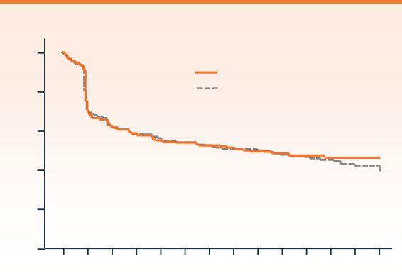
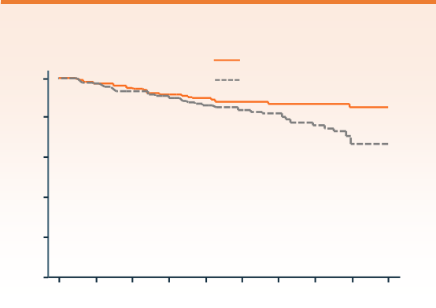
长期使用(15个月)地舒单抗显著延迟首次骨相关事件发生
在延迟首次骨相关事件发生时间上，地舒单抗不劣于唑来膦 酸 ，首次骨相关事件发生的中位时间分别为22.8个月和24个月
事后15个月界标分析显示 ，在至研究中首次骨相关事件时间 方面 ，地舒单抗效果优于唑来膦酸 ，首次骨相关事件发生的中 位时间分别为25个月和24个月
首次骨相关事件发生时间分析（全分析集）
1.0
地舒单抗 120 mg Q4W (n = 859)
0.8 ^{唑来膦酸} ⁴ ^{mg} ^{Q4W} ^{(n} ⁼ ⁸⁵⁹⁾
0.6
0.4
^{0.2} HR = 0.98 ， P = 0.010 (非劣效）
0
0 3 6 9 12 15 18 21 24 27 30 33 36 39
从研究第 15 个月开始的首次骨相关事件事后分析
地舒单抗 120 mg Q4W (n = 450)
1.0 唑来膦酸 4 mg Q4W (n = 459)
0.8
0.6
0.4
_{0.2} HR = 0.66 ， P = 0.039（优效）
0
15 18 21 24 27 30 33 36 39 42
无骨相关事件的患者比例
无骨相关事件的患者比例
月
月
安加维®更强效：

Slide 12


PFS较唑来膦酸显著延长10.7个月
PFS
地舒单抗 120 mg Q4W (n = 859) 1.0 唑来膦酸4 mg Q4W (n = 859) 0.8 0.6 HR = 0.82 (95% CI: 0.68-0.99); P = 0.036 (descriptive) 中位PFS Denosumab - 46.1 months Zoledronic acid - 35.4 months 0 3 6 9 12 15 18 21 24 27 30 33 36 39 42 Denosumab Zoledronic acid
SREs总数量
45 地舒单抗 唑来膦酸 30 15 0 病理骨折 骨放疗 骨手术 脊髓压缩
无事件患者比例
0.4
0.2
0
月
859
859
789
806
703
690
583
584
501
495
411
404
329
324
269
252
214
206
157
159
125
112
82
78
57
53
35
30
14
9
安加维®更强效：

Slide 13
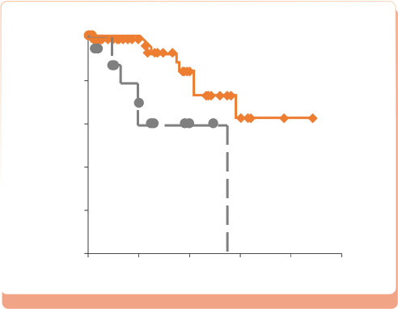
新诊断骨髓瘤患者从安加维®治疗中获益更大
研究方法： 回顾性研究 ，入选多发性骨髓瘤患者 ， 其中NDMM 61例 ， RRMM 23例 ，所有患者接受PI based 方案和地舒
单抗治疗 ， 中位随访24个月。
>90%的新诊断骨髓瘤患者三年内无骨相关事件
地舒单抗治疗后3年无骨相关事件的患者比例
100
80
60
40
20
0
NDMM
(n=61)
RRMM
(n=23)
NDMM
92.3%
RRMM
59.3%
》
无骨相关事件的MM患者 ，%
月
120
0
24
48
72
96
NDMM：新诊断多发性骨髓瘤； RRMM：复发/难治性多发性骨髓瘤； PI： 蛋白酶体抑制剂
安加维®早用早获益
Teramachi J, et al. J Bone Miner Metab. 2023 May;41(3):388-403.

Slide 14






亚洲人群亚组分析结果与482研究整体人群结果一致
在亚洲人群分析中，地舒单抗组出现首次SRE的患者 比例低于唑来膦酸
1.0 0.8 0.6 0.4 0.2 0.0 Q4W Q4W 0 3 6 9 12 15 18 21 24 27 30 33 36 39 研究月数
地舒单抗 n = 103
196名亚洲患者
随机化
唑来膦酸 n = 93
无SRE的患者比例
地舒单抗，%
唑来膦酸，%
首次截止日期时SRE的粗发生率 | 38.8 | 50.5
在下述时间发生 SHE 的可能性 （95% CI）
第25周 | 29.9 (22-40) | 44.6 (35-55)
第49周 | 36.8 (28-47) | 48.7 (39-60)
第109周 | 43.1 (33-54) | 52.8 (42-64)
HP = 0.77 （95% CI： 0.48-1.26） 描述性 P = 0.25
地舒单抗 120 mg 唑来膦酸 4 mg IV
103
93
74
59
58
43
49
36
39
32
32
28
23
19
21
16
18
14
15
8
13
3
8
3
5
1
2

Slide 15
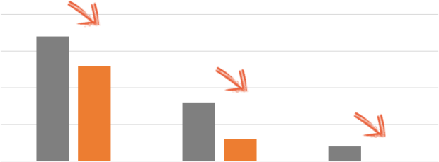
244研究骨髓瘤亚组分析 ，撤药率比唑来膦酸更低
244研究： 国际双盲、随机3期临床研究（n=1776），对其中的多发性骨髓瘤患者（n=180）进行事后分析 ，比较唑来膦酸与地 舒单抗的疗效和安全性。
撤药率
唑来膦酸 地舒单抗
相比于唑来膦酸 更多患者 可坚持地舒单抗治疗 知情同意撤药率 不良反应撤药率 不依从撤药率 地舒单抗均低于唑来膦酸
20%
15%
10%
5%
0%
17%
13%
8%
3%
2%
0%
知情同意撤药 不良反应撤药 不依从撤药
Raje N, et al. Blood Cancer J. 2016 Jan 8;6(1):e378.

Slide 16

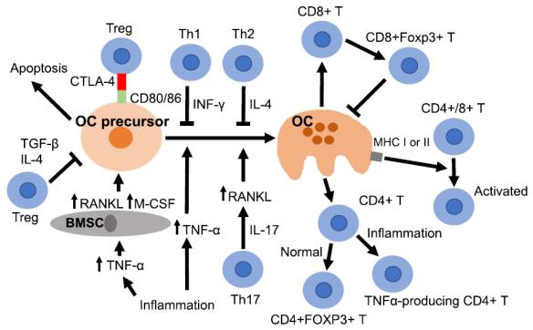
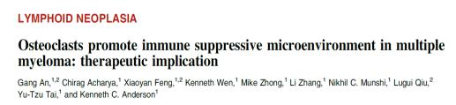

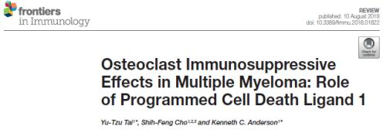

骨转移难以根除，损害患者生存、持续导致骨破坏
BMSC, 骨髓干细胞 IL, 白介素; INF, 干扰素; M-CSF, 巨噬细胞集落刺激因子; TGF, 肿 瘤生长因子; TNF, 肿瘤坏死因子; Treg, 调节 T 细胞； OC 破骨细胞； OB 成骨细胞。 .
破骨细胞与免疫细胞相互作用
破骨细胞通过上调各种抑制性检查点分子和免疫抑 制细胞因子在骨髓瘤微环境中发挥免疫抑制作用
破骨细胞促进MM微环境的免疫抑制：具有治疗意义
破骨细胞在MM中的免疫抑制作用：程序性细胞死亡 配体的作用
1. Tai Y T, Cho S F, Anderson K C. Frontiers in immunology, 2018, 9: 1822
2. An G, Acharya C, Feng X, et al. Blood, 2016, 128(12): 1590-1603..

Slide 17






地舒单抗用法用量 ，用药时长 以及用药管理
用法用量
• 进行系统治疗的骨髓瘤患者都建议使用骨靶向药物治疗
• 安加维®治疗多发性骨髓瘤120mg ，每4周一次 ，于上臂、 大腿上部或腹部皮下给药
用药时长
• 安加维®应持续至少2年 ， 当给药超过24个月 ，且骨髓瘤疗效达到≥VGPR时 ， 可以考虑降低给药
频次甚至停药
用药管理
• 安加维®治疗患者建议补充钙片及维生素D ， 血钙高的患者在血钙水平降至正常后开始补充。定
期监测血清钙、维生素D、磷及镁的水平 ， 以评估是否需要额外补充
1. 中国抗癌协会血液肿瘤专业委员会，中华医学会血液学分会. 中华血液学杂志，2022 ，43(12):979-985.

Slide 18
骨髓瘤骨病治疗临床实践——病例1
患者基本信息
患者***，女，63岁，因“体检发现尿蛋白2月”入院
2024-04-12体检发现尿蛋白阳性
血细胞分析组套：白细胞计数 6.17×10^9/L，血红蛋白量 123g/L，血小板计数 139×10^9/L；生化示：白蛋白 46.8g/l，肌酐 65umol/L
24h尿总蛋白：8.27g/24h；尿游离轻链+免疫固定电泳：κ轻链：＜18.5mg/L，尿λ轻链：11000mg/L，固定电泳未见异常
血游离轻链+免疫固定电泳：可见浓密条带，血游离κ轻链：6.93mg/L，血游离λ轻链：9565.92mg/L，κ/λ：0
05-22完善骨穿：形态：可见4.5%异常浆细胞
MM免疫分型：可见3.04%的异常浆细胞
活检病理（BM）：以单克隆性生长的浆细胞为主，符合MM改变

Slide 19
患者辅助检查
24-05-23复旦华山医院肾活检病理：所见肾组织病变轻微，小管上皮细胞胞浆中lambda明显强于KAPPA；如患者缺乏肾小管损伤的临床表现，则考虑过量溢出后重吸收所致
PET:全身骨髓弥漫性葡萄糖代谢轻度增高
IgH-mrd:7.45*10-1
类PET：全身多骨弥散受限，符合MM诊断表现；左侧下颌下腺弥散受限，请结合临床；肝囊肿；盆腔少许积液； L1-5椎间盘突出；腰背部皮下筋膜炎； S2椎管囊肿
06-11至我院完善检查：
MM全套：游离轻链：κ：6.88，λ：12124，二者比值：0.0005。定性：发现λ轻链
MM免疫分型（PB）：分析1.5*10^-4的浆细胞群体为正常多克隆性浆细胞
β2-MG:1.82mg/L
骨穿：MM-FISH:1q21扩增阳性24%，1p32缺失阴性，P53缺失阴性，13q14缺失阳性24%，Rb1缺失阳性24%，IgH重排阳性25%，加做对手基因CCND1、IgH重排阳性25%
基因突变：CCND1 阳性；KANSL1阳性

Slide 20
患者一线治疗(诱导)
诊断：多发性骨髓瘤，λ轻链型，DS分期II期A组、ISS分期I期、R-ISS分期I期
2024-06-22行VRD方案诱导4疗程
诱导后：2024-10-09游离轻链定量：k：7.71，λ：8.83，k/λ：0.87；血清蛋白电泳：M蛋白＜0.1%；A/G：1.99；免疫固定电泳：均阴性，未发现异常。尿M蛋白阴性
MM免疫分型（BM）：分析5.9*10-5的浆细胞群体为正常多克隆性浆细胞
NGS-MRD：0（基线74.5%）
2024-10-10骨髓细胞检查：浆细胞占0.5%
2024-10-14骨髓活检：浆细胞少见（＜2%）
类PET：全身多骨弥散受限，符合MM表现，较前2024-6-21好转，请结合临床；左侧下颌下腺弥散受限，较前相仿，请结合临床；肝囊肿可能；盆腔少许积液； L1-5椎间盘突出；腰背部皮下筋膜炎； S2椎管囊肿
疗效评估：CR

Slide 21
患者自体造血干细胞移植
2024-10-26开始G-CSF联合普乐沙福动员自体造血干细胞，于2024-10-30、10-31行造血干细胞采集
2024-10-30MNC 9.06×10^8/kg，CD34+ 0.35%，CD34+细胞计数3.171×10^6/kg
2024-10-31MNC 5.6×10^8/kg，CD34+ 0.44%，CD34+细胞计数 2.464×10^6/kg
移植前MM全套：尿M蛋白阴性；κ/λ 1.17
2024-12-06开始予以美法仑200mg/m2预处理（分两天）
2024-12-09回输2024-10-30采集的自体造血干细胞，含NC 9.06×10^8/kg，CD34+ 3.171×10^6/kg（10-31采集的细胞继续冻存），+10天粒系造血重建，+13天血小板脱离输注

Slide 22
RANKL恶性循环：导致骨破坏、促进骨转移灶增殖
患者移植后评估及巩固治疗
2025-02行移植后评估：sCR（sFLC κ 2.55mg/L、λ 2.42mg/L、κ/λ 1.05；IFE：阴性）+MRD（流式 56万细胞、阴性；NGS 0），24小时尿蛋白 0.185g
2025年3月开始VRD方案巩固2疗程，2025年5月进入来那度胺单药维持
2025-04复查MM全套：阴性
2025-07评估sCR，+MRD（流式 273万细胞阴性；NGS 0）

Slide 23
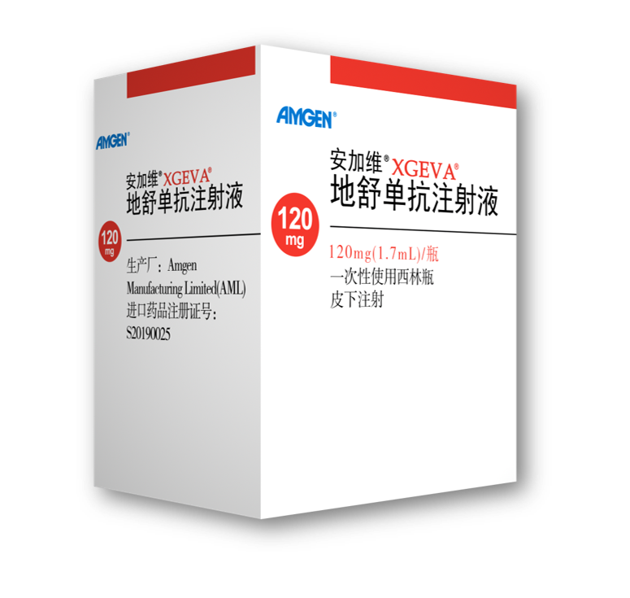
患者骨病治疗
加上安加维，骨相关事件
更少发生、更晚发生
诱导、巩固、维持期间：每月规律使用地舒单抗；
无颌骨坏死或低钙血症等并发症；

Slide 24
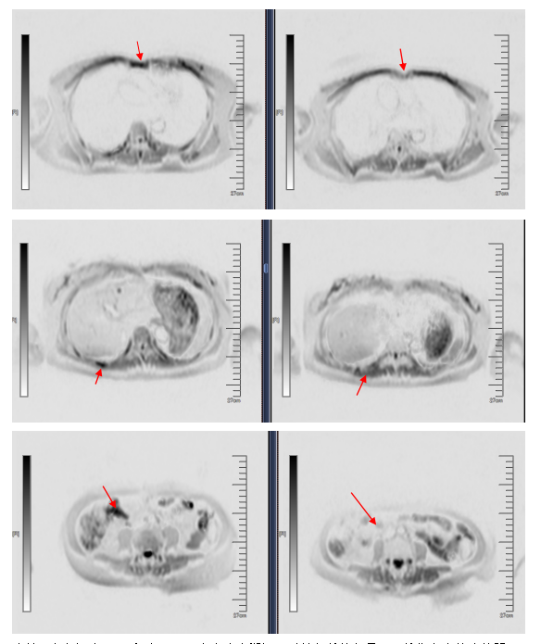
骨病评估
2024-10，类PET：全身多骨弥散受限，符合MM表现，较前2024-6-21好转，请结合临床；左侧下颌下腺弥散受限，较前相仿，请结合临床；肝囊肿可能；盆腔少许积液； L1-5椎间盘突出；腰背部皮下筋膜炎； S2椎管囊肿
患者每月一次用一次地舒单抗，骨破坏明显好转；

Slide 25
骨髓瘤骨病治疗临床实践——病例2
患者基本信息
患者***，男，49岁，因“左肩胛骨疼痛1月余”入院
2022-04胸部CT示肩胛骨异常信号，2022-05-14肩关节MR：左肩袖变性、损伤；肱骨近段、肩胛骨、锁骨多发骨质信号异常，肩胛骨局部骨质破坏伴软组织水肿；左肩周滑囊少量积液，肩锁关节炎变性
2022-05-17PET-CT示：全身骨骼多发病灶FDG代谢异常增高，尤以双侧肩胛骨及部分腰椎为著（SUVmax 5.16），考虑恶性病变可能，建议病理确诊；骨髓FDG代谢轻度不均匀异常增高(SUVmax 2.58)，建议随诊。前列腺增生伴FDG代谢增高，双侧精囊腺FDG代谢增高；双侧睾丸鞘膜积液；双侧腹股沟淋巴结炎。双侧上颌窦及双侧筛窦炎；双侧颈部淋巴结炎。双肺多发小结节未见FDG代谢异常增高；双侧胸膜肥厚；冠脉钙化；双侧腋窝淋巴结炎。胆囊炎。脊柱骨质增生；骶椎腰化。肝脏血池SUVmax 1.99，纵隔血池SUVmax 1.37

Slide 26
患者辅助检查
2022-5-24全身类PET：全身多骨弥散受限，符合MM表现；双侧腋窝及腹股沟多发肿大淋巴结；双侧上颌窦炎
血清游离轻链定量检测：游离K：4740mg/l，K/λ430.91
骨髓形态:5.5%浆细胞
骨髓活检:送检材质不佳多为骨质
MM免疫分型:1.5%单克隆浆细胞。
FISH：经CD138分选后，结果为;IgH信号为1黄35%，13q14缺失阳性36%，Rb1缺失阳性38%，P53缺失阴性/1q21扩增阴性
IgH重排:gH克隆性重排可疑阳性，IgK、IgL克隆重排阴性。
基因芯片:44，XY.dup(1)(q21),-8,+9,-13,-14;
基因突变:NRAS、DIS3、IGLL5、TENT5C、EPHA7突变

Slide 27
患者一线治疗（诱导）
诊断：多发性骨髓瘤，λ轻链型，DS分期II期A组、ISS分期I期、R-ISS分期I期
2022-5-28予VRD方案诱导4疗程
诱导后：骨髓多发性骨髓瘤免疫分型：<3.5*10-5，正常多克隆浆细胞。MM全套：血清蛋白电泳，免疫固定电泳：阴性；sFLC：κ23.0mg/l，λ 12.3mg/l，比值：1.86；骨髓活检：浆细胞2%；IgH-mrd:IGHV1-69/IGHJ4：2.53*10-5（05-23:2.82*10-1）
低剂量CT：胸骨、锁骨、肩胛骨、多发肋骨、脊柱椎体及其附件、双侧髂骨、耻骨、坐骨、肱骨、股骨、胫腓骨多发骨质破坏，结合临床考虑MM，请结合临床；甲状腺右侧叶低密度，请结合超声
类PET：部分肋骨、腰椎、右侧骶骨、髂骨弥散受限，符合MM表现；两侧颌下、腋下及右侧腹股沟区多发小淋巴结；左侧额叶及两侧脑室旁少许小缺血灶；双侧筛窦炎；
疗效评估：VGPR

Slide 28
患者自体造血干细胞移植点
2022-8-26开始G-CSF+普乐沙福动员，2022-8-30行外周血干细胞采集，采集数：MNC 6.1*10^8/kg；CD34+：5.368*10^6/kg。8-31采集MNC:3.58*10^8/kg；CD34+：1.8616*10^6/kg，全部冻存
9月21日回输2022-08-30采集自体外周干细胞1/3和8/31采集的全部干细胞（MNC: 5.61*10^8/kg；CD34+：3.65*10^6/kg）。+11天粒系造血重建，+11天血小板脱离输注
移植后3月评：
MM全套：血清蛋白电泳，免疫固定电泳：阴性；sFLC：κ9.62mg/l，λ 9.89mg/l，比值：0.97
骨髓二代流式MRD阴性；NGS-MRD：1.81*10-5；疗效评估：CR
PET：多处骨密度改变而无葡萄糖代谢增加
后续进行来那度胺单药维持

Slide 29
患者复发与治疗
2023-06-12我院血细胞分析：白细胞计数 3.68 10^9/L；血红蛋白量 137 g/L；血小板计数 117 10^9/L；24h尿蛋白：0.11g/24h；尿免固：发现少量k轻链；尿蛋白电泳：游离轻链：1.6%。MM全套：游离轻链定量检测：κ59.1mg/L;λ12.2mg/L;κ/λ 4.84。血清蛋白电泳、免疫固定电泳阴性。MM免疫分型（BM）：分析1.1x10-4浆细胞群体，为单克隆，另见6.7*10-5正常多克隆浆细胞。2023-06-20门诊复查PET-CT：L4骨质破坏伴糖代谢增高，较前次（2022.12.02）病灶代谢增高，提示进展；T11椎体可疑局灶性糖代谢增高，考虑疾病复发；
06-28开始予D-KPD方案化疗

Slide 30
患者复发与治疗
2023-08评估：MM全套：血清蛋白电泳，免疫固定电泳：阴性；sFLC：κ5.94mg/l，λ 11.0mg/l，比值：0..54；尿M蛋白阴性
骨髓二代流式MRD阴性；NGS-MRD：阴性；疗效评估：sCR
PET-阴性；
全身类PET扫描（WB-DWI）：L4椎体前缘可见片状T2WI高信号影，DWI可见弥散受限。其余类PET所示诸骨未见明显弥散受限
2024-11-05骨穿示：多发性骨髓瘤免疫分型组套：分析6.3X10-5浆细胞群体，为正常多克隆；IgH MRD阴性，未检测到IGHV-IGHJ基因克隆性重排序列；MM全套阴性；疗效：CR
PET：MM治疗后：1.胸骨、两侧肩胛骨、肋骨多处、脊柱骨多处、骨盆骨多处稍高密度灶及低密度灶，未见葡萄糖代谢增高，请结合临床；2.全身骨髓葡萄糖代谢弥漫性增高，考虑升白治疗后改变；3.左侧上颌窦炎；两肺微小结节，随诊；4.两侧股骨头滑膜囊肿
2025-4-15MM全套：阴性

Slide 31
患者复发与治疗
06-27行病情评估
MM全套: M蛋白<0.1%,IFE未发现异常，sFLC:K1.14mg/1，λ1.37mg/1，K/入:0.83；
PET-CT检查:1.胸骨、两侧肩胛骨、肋骨多处、脊柱骨多处、骨盆骨多处稍高密度灶及低密度灶，均未见葡萄糖代谢增高，较本院前次PET-CT(2024-11-06)相仿;2.左侧上颌窦炎;双肺微小结节，部分为 GGO，随诊;3.盆腔肠道葡萄糖代谢条状增高，考虑炎性或生理性摄取;4.两侧股骨头滑膜囊肿
MM免疫分型(BM):单克隆浆细胞<1.6X10-5
B细胞克隆性重排检测: MRD阴性，未检测到IGHV-IGHJ基因克隆性重排序列
骨髓活检病理因样本不合格未出报告
sCR

Slide 32
患者骨病治疗
加上安加维，骨相关事件
更少发生、更晚发生
初诊诱导、巩固、维持期间：每月规律使用地舒单抗；
本病复发期间，继续每月规律使用地舒单抗，地舒单抗长程使用已超过两年，目前维持每3月一次，治疗期间无不良反应，安全可耐受；

Slide 33
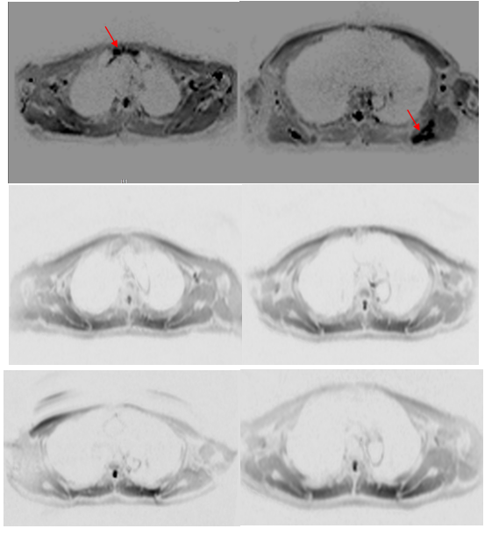
患者骨病评估移
2022-5-24全身类PET：全身多骨弥散受限，符合MM表现；双侧腋窝及腹股沟多发肿大淋巴结；双侧上颌窦炎。
2023-08全身类PET扫描（WB-DWI）：L4椎体前缘可见片状T2WI高信号影，DWI可见弥散受限。其余类PET所示诸骨未见明显弥散受限。
患者每月一次用一次地舒单抗长期坚持，骨破坏明显好转；

Slide 34
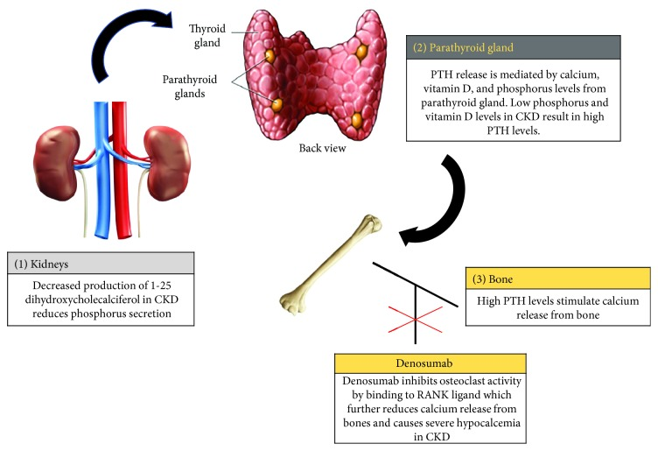
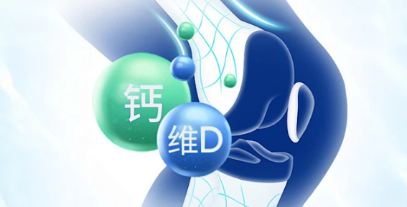
地舒单抗的安全性管理
MM患者发生骨靶向治疗相关低钙血症率为12-17%，≥3级AE为2-4%。¹
近半数MM伴肾功能损伤，肾功能损伤患者出现维生素D和血磷代谢紊乱，导致继发性甲状旁腺功能亢进。导致骨转换活跃，此时血钙多来自骨吸收。骨靶向药物治疗后抑制骨吸收，抑制钙释放，可增加低钙血症的风险。 ²⁻⁴
（2）甲状旁腺
补充钙和维生素D
甲状旁腺激素（PTH）由维生素D 、磷等调控。肾功能损伤可继发甲状旁腺亢进，导致PTH分泌增加
对预防低钙血症非常重要！
（3）骨骼
（1）肾脏
高PTH导致骨转换活跃（骨吸收和骨形成加快）。此时血清钙的稳定主要依赖骨转换
肾功能损伤患者会出现维生素D缺乏，血磷代谢紊乱
（4）骨靶向药物
骨靶向药物治疗后快速抑制骨吸收作用，减少血钙释放。但骨形成仍继续，此时如未充分补钙则易导致低钙血症。
1， Raje N, , et al. . Lancet Oncol. 2018 Mar;19(3):370-381.
2，Marlow CF, et al. Case Rep Oncol Med. 2018 Oct 14;2018:2059364.
3，Lloret MJ, et al. Clin Kidney J. 2024 Mar 13;17(3):sfae048.
4，Block GA, et al. J Bone Miner Res. 2012 Jul;27(7):1471-9.

Slide 35

低钙血症的规范化管理建议
2024版多发性骨髓瘤骨病临床诊疗指南较2021版共识新增低钙血症的防治建议¹：
建议补充剂量
钙 | 51~70岁的男性1000 mg/d 50岁以上女性及70岁以上男性1200mg/d 最大剂量2000 mg/d
维生素D | 51-70岁600 IU/d 70岁以上800 IU/a 最大剂量4000 IU/d
01
补充钙和维生素D对于预防严重的低钙血症非常重要（参照剂量见表），可大幅降低发生低钙血症的风险
02
在高钙血症纠正到正常血钙水平后，建议补充钙片及维生素D
03
骨靶向药物治疗期间，每月检测血清钙、维生素D、磷和镁的水平，以评估是否需要额外补充钙及维生素D
一项II期研究正在探索地舒单抗治疗伴严重肾损的MM患者，受试者每日至少补充钙2000 mg和维生素D 1000 IU ²
1，多发性骨髓瘤骨病临床诊疗指南（2024年版）[J/CD]．肿瘤综合治疗电子杂志，2025，11（2）：85-94．
2，2020ASCOhttps://ascopubs.org/doi/10.1200/JCO.2020.38.15_suppl.8520

Slide 36
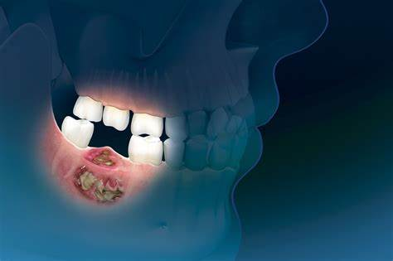
治疗相关性颌骨坏死的的规范化管理建议
骨靶向药物治疗相关性颌骨坏死（MRONJ）发生率约为2.6-4%。做好规范化的风险管理，可降低4倍ONJ的发生风险¹
MRONJ防治管理建议：
骨靶向药物治疗前及治疗期间全面评估口腔健康状况，建议患者保持良好的口腔卫生、定期口腔检查（每年1次或出现症状时 ）和避免侵入性操作来预防ONJ的发生。
侵入性操作前后均应暂停双膦酸盐/地舒单抗6个月（操作前3个月及操作后3个月）。考虑到MM患者由于疾病本身以及长期抗骨髓瘤治疗导致的免疫抑制状态，建议操作前1天至操作后3天应用抗生素预防性抗感染治疗
发生ONJ的患者应停止使用骨靶向药物,大多数ONJ中位4个月（2-6个月）能够获得愈合，后续可以重新开始骨靶向药物治疗。

Slide 37

总结
• 随着药物治疗进步 ， 骨髓瘤治疗兼顾生存和生活质量 ， MBD治疗的目标是MM和骨破坏的全面抑制
• 骨靶向药物预防骨相关事件须与原发病控制同时进行 ，双膦酸盐在真实世界中的应用不便 ， 依从性不佳
• RANKL “恶性循环”是骨髓瘤骨破坏的关键因素 ，安加维®源头阻击RANKL ， 可有效预防骨相关事件
安加维®相比双膦酸盐：
预防骨相关事件更强效： 长期使用(15个月)显著延迟首次骨相关事件发生
生存获益更大： 一线联合治疗比唑来膦酸显著延长PFS 10.7个月
早用早获益： 新诊断患者预防骨相关事件的疗效更佳
使用更方便： 皮下注射 ，无需水化 ， 无需调整剂量 ，节省输注时间 ，从而提高床位周转率
安全性更高： 急性期反应罕见
依从性更高： 更有利于骨髓瘤患者长期治疗 ，维持生存和生活质量
• 安加维®是指南一致推荐的一线骨靶向药物 ， 医保纳入 ， 广泛惠及骨髓瘤患者

